Slide 1
Les Maths – Semaine 2
le lundi 20 avril 2020 – le vendredi 24 avril 2020
Introduction d’Une Ligne numérique ouverte
Les centres

Slide 2
Voici un autre stratégie que tu peux utiliser pour l’addition! C’est l’addition avec une ligne numérique ouverte! C’est quoi une ligne numérique ouverte? C’est vraiment juste une ligne:

Slide 3
Mais, c’est une ligne que tu peux l’utiliser pour t’aider avec l’addition. Regarde!
54 + 23 =
+ 10
+ 10
+ 3
54
64
74
77

Slide 4
35 + 44 =
Voici un autre exemple:
+ 10
+ 10
+ 10
+ 10
+ 4
35
45
55
65
75
79
+ 20
+ 20
+ 4
35
55
75
79

Slide 5
28 + 36 =
Voici un autre exemple:
+ 10
+ 10
+ 10
+ 2
+ 4
28
38
48
58
60
64
+ 20
+ 10
+ 6
28
48
58
64

Slide 6
Centre 1 – Pratique la stratégie!
Utilise une ligne numérique ouverte pour répondre aux équations suivantes:
41 + 26 =
33 + 45 =

Slide 7
Utilise une ligne numérique ouverte pour répondre aux équations suivantes:
28 + 35 =
55 + 29 =

Slide 8
Centre 2 – Faites des cartes de soustraction!
Vous allez construire des cartes de soustration pour pratiquer toi-même ou avec un partenaire à la maison!
Prends une feuille de papier.
Coupe-le dans des rectangles.
Sur un côté, écris une soustraction (utilise les nombres plus petit que 20)
Écris une équation sur une côté.
Écris la réponse sur l’autre côté.
10 – 8 =
2

Slide 9
Centre 2 – Faites des cartes de soustraction!
Voici des idées pour des activités que vous pouvez faire.
Choisi un temps (1 minute ou 2 minutes, votre choix) Maintenant, voit combien de cartes vous pouvez faire en ce temps. Le lendemain, essaye de faire plus de cartes en ce même temps. (seul ou avec un partenaire)
Commence un minuterie (a timer) et voit combien de temps ça vous prends de faire toutes les cartes. Peut-être ça vous prends 3 minutes et 45 seconds lundi. Essaye d’aller un peu plus vite mardi! (seul ou avec un partenaire)
10 – 8 =
2

Slide 10
Centre 3 – Égale ou inégale?
7
8
14
14
10 - 3 4 + 4
11 + 3 15 - 1
Exemple:
6 + 4 3 + 8
12 - 3 14 - 4
7 + 3 + 2 14 - 2
9 + 9 15 + 2
7 + 20 30 - 3
19 - 11 17 - 7

Slide 11
Centre 4 – Plus proche possible a 100!
Ceci est un nouveau jeu de cartes! Tu vas utiliser seulement les cartes de 1 (A) – 9. Mélange tes cartes et tourne les 4 premières cartes de votre pile. Maintenant tu vas essayer de faire une équation pour arriver le plus proche que tu peux a 100 (sans aller plus haut)!!! Il y a un example sur les pages suivantes.

Slide 12
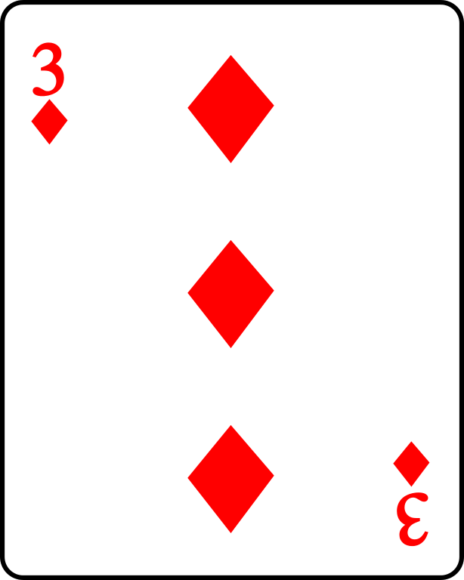
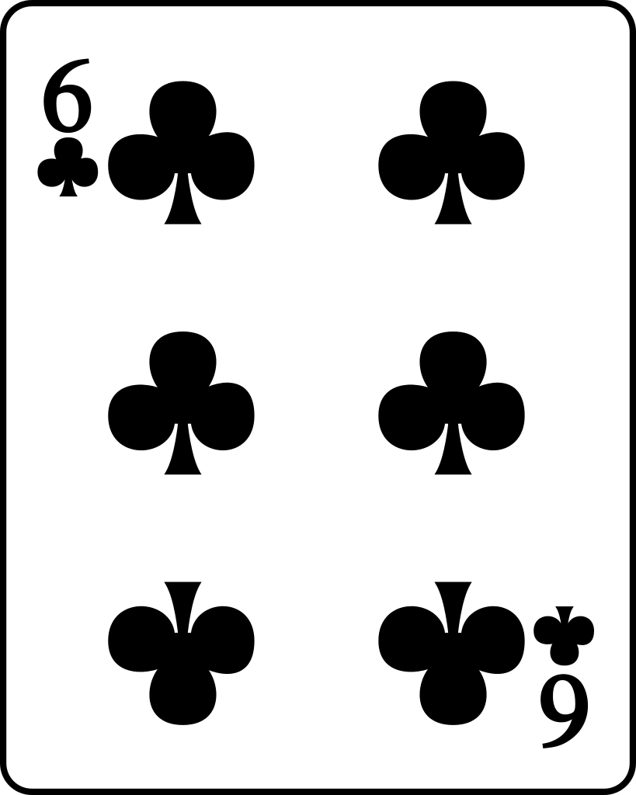
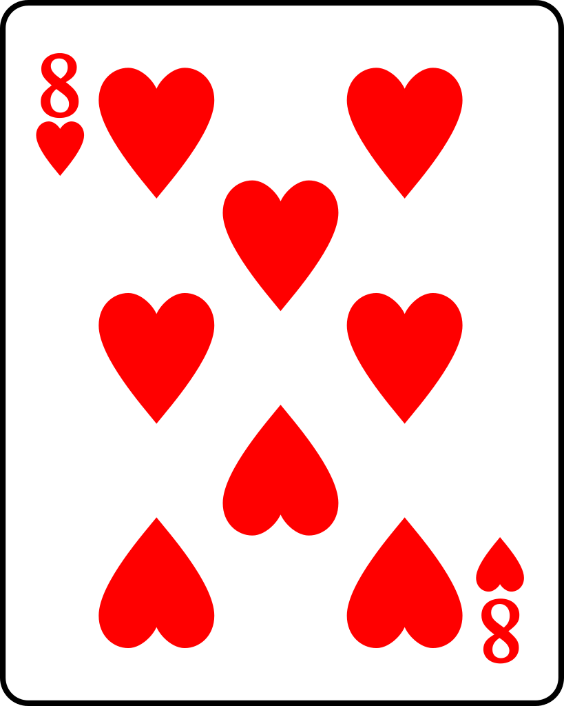
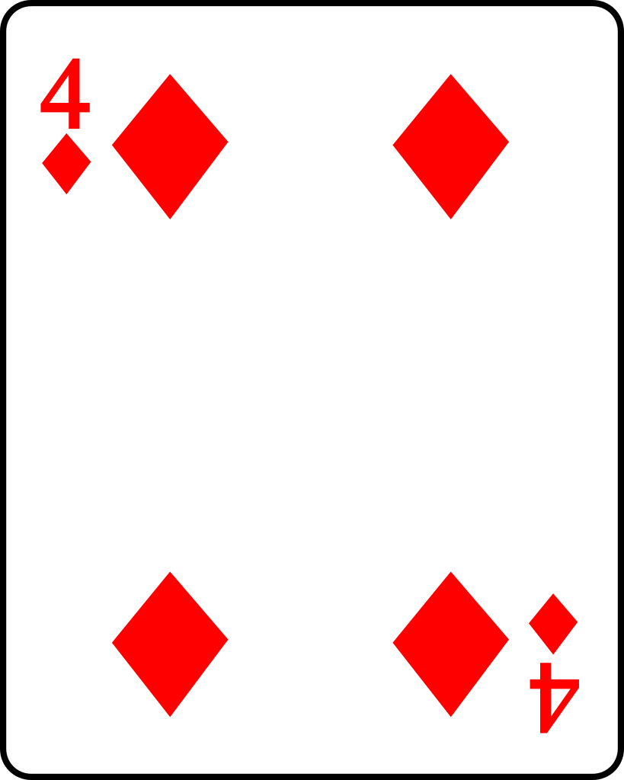
Exemple: Voici les 4 cartes que j’ai eu.
Maintenant je vais mettre deux cartes ensemble pour faire un nombre et les deux autres cartes ensemble pour faire un deuxième nombre. Je vais penser a une équation en utilisant ces deux nombres. Après, je vais bouger les cartes pour faire d’autres nombres.

Slide 13
Exemple: (Continue)
36 + 84 =
68 + 34 =
63 + 84 =
38 + 46 =

Slide 14
Exemple: (Continue)
36 + 84 =
30 + 80 = 110
+ 34 =
60 + 30 = 90
+ 84 =
60 + 80 = 140
38 + 46 =
30 + 40 = 70

Slide 15
Exemple: (Continue)
36 + 84 =
30 + 80 = 110
+ 34 =
60 + 30 = 90
+ 84 =
60 + 80 = 140
38 + 46 =
30 + 40 = 70

Slide 16
Exemple: (Continue)
+ 34 =
+ 30 = 90
8 + 4 = 12
90 + 12 = 102
38 + 46 =
30 + 40 = 70
8 + 6 = 14
70 + 14 = 84

Slide 17
La fin de maths!
rebecca.gamble@nbed.nb.ca
morgan.chopin@nbed.nb.ca

